Slide 1
Semantisatieverhaal B:
In de herfst vallen er heel veel blaadjes van de bomen. Dat ziet er mooi uit, maar voor treinen kan het gevaarlijk zijn. Als de blaadjes nat worden, maken ze de rails heel glad. Treinen kunnen dan moeilijk remmen. Soms kunnen al die blaadjes het treinverkeer platleggen. Platleggen betekent niet meer werken. Het werkt niet. Door de blaadjes werken de treinen niet. Vorige week gebeurde dat ook. Er reden urenlang geen treinen. Op het station stonden honderden mensen te wachten. Ze wilden weten wanneer ze weer naar huis konden. Een medewerker van de spoorwegen probeerde iedereen te helpen. Hij legde professioneel uit wat er aan de hand was. Professioneel betekent door beroepsmensen gedaan of gemaakt. Maar sommige reizigers werden boos. Eén man begon zelfs te schreeuwen en probeerde de medewerker onder druk te zetten. Hij probeerde de medewerker te dwingen. Hij wilde dat de treinen metéén weer gingen rijden. De medewerker bleef rustig. Hij kon bevestigen dat er hard werd gewerkt om de rails schoon te maken. Bevestigen betekent laten merken dat iets echt zo is, zeggen dat iets waar is. De rails werd écht schoon gemaakt. Maar wanneer de treinen weer zouden rijden, wist hij nog niet. Ondertussen liep de politie rond op het station. Er waren namelijk ook mensen die probeerden reizigers op te lichten. Oplichten betekent bedriegen om geld te verdienen. Dat doen ze door zich voor te doen als medewerkers van de spoorwegen. Ze vroegen om persoonlijke gegevens en probeerden geld te stelen. Gegevens is informatie. Met die persoonlijke gegevens, die persoonlijke informatie, wilden ze hacken. Hacken is met kwade bedoelingen inbreken in computers of websites. Dat is een vorm van fraude, van bedrog. De politie probeert dit soort criminaliteit te voorkomen. Criminaliteit betekent de misdadigheid, het plegen van misdaden. Daarom hangen er camera's op het station en lopen er beveiligers of politiemensen rond. Zij beveiligen de reizigers. Zij beschermen de reizigers tegen gevaar. Na drie uur konden de treinen eindelijk weer rijden. De rails waren schoongemaakt en iedereen kon veilig naar huis.
B
Notes:
Woordenoverzicht
de criminaliteit: de misdadigheid, het plegen van misdaden
platliggen: niet meer werken
hacken: met kwade bedoelingen inbreken in computers of websites
de gegevens: de informatie
bevestigen: laten merken dat iets echt zo is, zeggen dat iets waar is
beveiligen: tegen gevaar beschermen
oplichten: bedriegen om geld te verdienen
professioneel: door beroepsmensen gedaan of gemaakt
de fraude: het bedrog
onder druk zetten: proberen tot iets te dwingen

Slide 2


Gerarda Das
Antoinette Duijf
Marjan ter Harmsel
Mandy Routledge
Week 44 – 27 oktober 2026
Niveau B
Notes:
Bron afbeelding: Kentalis

Slide 3
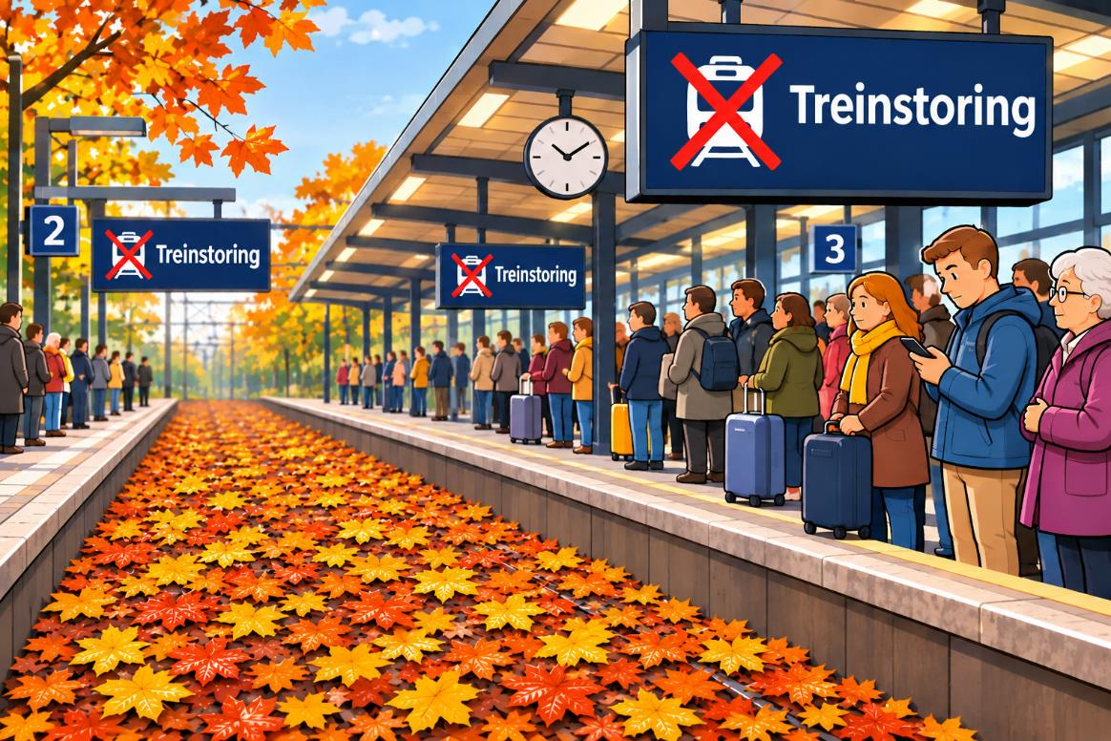
platleggen
Notes:
Bron afbeelding: AI

Slide 4
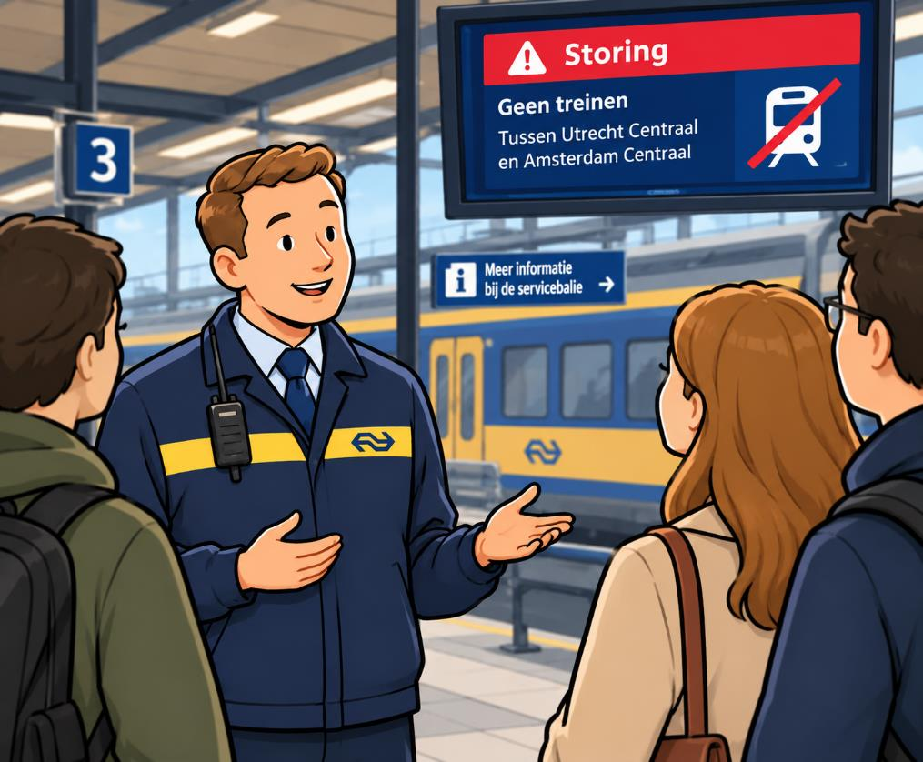
professioneel
Notes:
Bron afbeelding: AI

Slide 5
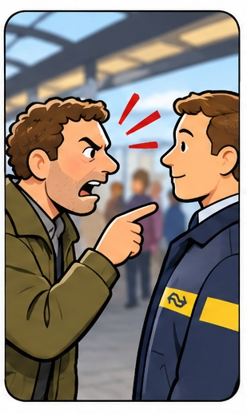
onder druk zetten
Notes:
Bron afbeelding: AI

Slide 6
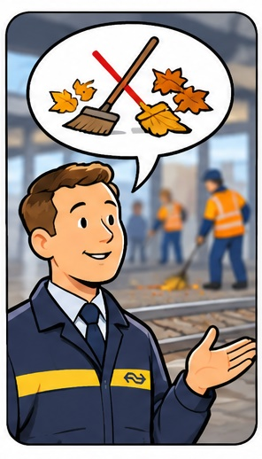
bevestigen
Notes:
Bron afbeelding: AI

Slide 7
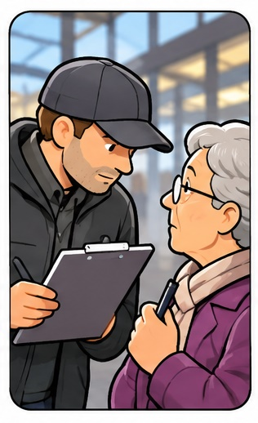
oplichten
Notes:
Bron afbeeldingen: AI

Slide 8
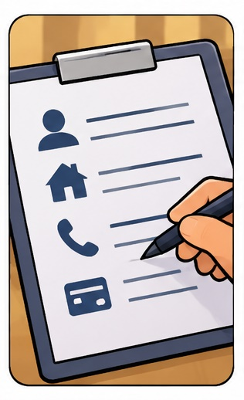
de gegevens
Notes:
Bron afbeeldingen: AI

Slide 9

hacken
Notes:
Bron afbeeldingen: AI

Slide 10
de fraude
Notes:
Bron afbeeldingen: AI

Slide 11

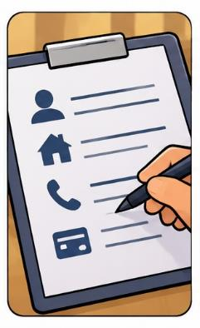

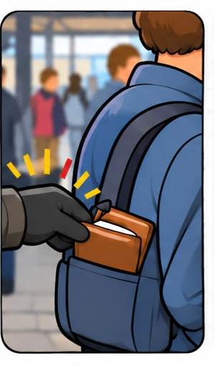
de criminaliteit
Notes:
Bron afbeeldingen: AI

Slide 12

beveiligen
Notes:
Bron afbeeldingen: AI

Slide 13
Op de woordmuur:

Slide 14






de gegevens
= de informatie
de persoons-gegevens
de medische gegevens
de school-gegevens
Notes:
Bron afbeeldingen: AI

Slide 15

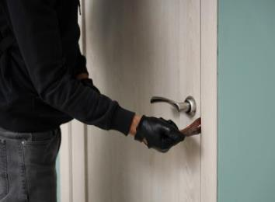



de criminaliteit
= de misdadigheid, het plegen van misdaden
de fraude
zakkenrollen
inbreken
oplichten
= bedriegen om geld te verdienen
hacken
= met kwade bedoelingen inbreken in computers of websites
Notes:
Bron afbeeldingen: AI

Slide 16


onder druk zetten
vrijlaten
= proberen tot iets te dwingen
De man zette de medewerker onder druk, hij wilde dat de trein meteen ging rijden.
= iemand de ruimte geven om zelf te kiezen
De moeder laat haar kind vrij om zelf kleding te kiezen.
Notes:
Bron afbeeldingen: AI

Slide 17

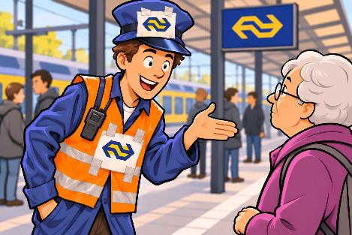
professioneel
amateuristisch
= door beroeps-mensen gedaan of gemaakt
De medewerker legt professioneel uit wat er
aan de hand was.
= gedaan door een onhandig en niet deskundig iemand
Dit is een hele amateuristische medewerker. Werkt hij wel echt bij de trein?

Slide 18

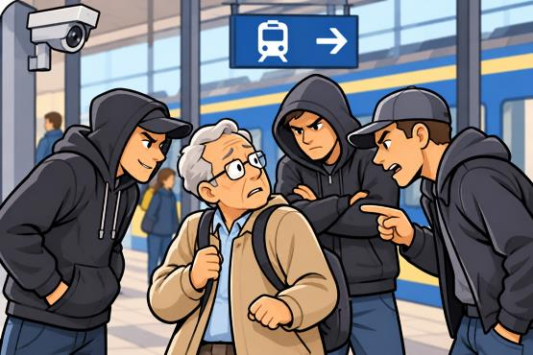
beveiligen
bedreigen
= tegen gevaar beschermen
Camera’s en politiemensen beveiligen de reizigers op het station.
= in gevaar brengen
De jongens bedreigen
de man.
Notes:
Bron afbeeldingen: AI

Slide 19

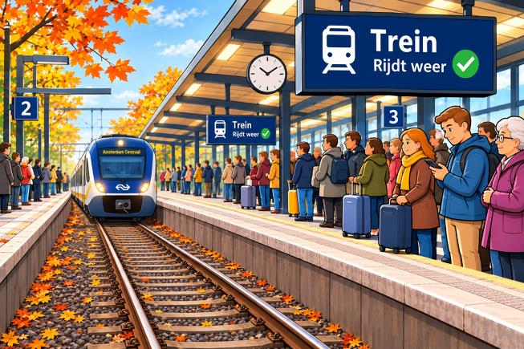
platliggen
functioneren
= niet meer werken
De bladeren kunnen het treinverkeer platleggen.
= goed werken
De treinen functioneren weer na de storing.
Notes:
Bron afbeeldingen: AI

Slide 20
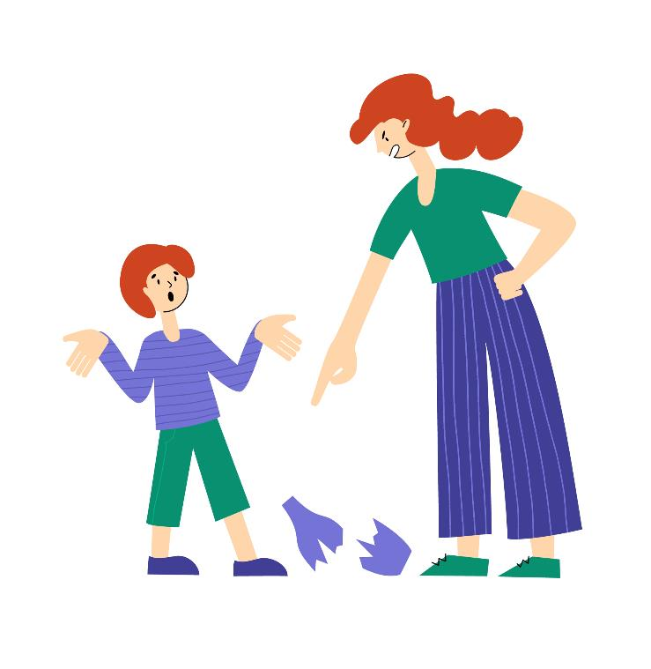
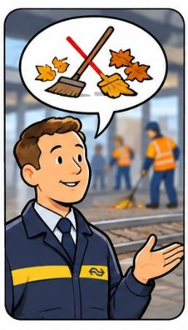
bevestigen
ontkennen
= laten merken dat iets echt zo is, zeggen dat iets waar is
De medewerker kon bevestigen dat de rails werd schoongemaakt.
= zeggen dat het niet zo is
De jongen ontkent dat hij de vaas heeft gebroken.
Dat heb ik niet gedaan!
Notes:
Bron afbeeldingen: AI / Shutterstock.com

Slide 21

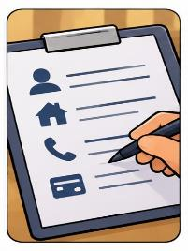

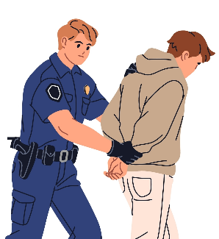
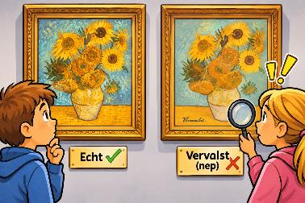
de fraudeur
de fraude
= het bedrog
strafbaar
vervalsen
Notes:
Bron afbeeldingen: AI / Shutterstock.com

